Slide 1
BÁO CÁO BÀI TẬP LỚN MÔN NHẬP MÔN ĐIỀU KHIỂN THÔNG MINH
ĐỀ TÀI: ĐIỀU KHIỂN HỆ XE 2 BÁNH
TỰ CÂN BẰNG
Danh sách thành viên:
Phan Chí Nguyên 2010465
Lê Hữu Phúc 2014163
GVHD: Thầy Huỳnh Thái Hoàng

Slide 2
Nội Dung
1. GIỚI THIỆU TỔNG QUAN
2. THIẾT KẾ PHẦN CỨNG
3. THUẬT TOÁN FUZZY LOGIC CHO HỆ THỐNG
4. PHÁT TRIỂN PHẦN MỀM
5. KẾT QUẢ THỰC HIỆN
6. KẾT LUẬN VÀ HƯỚNG PHÁT TRIỂN

Slide 3
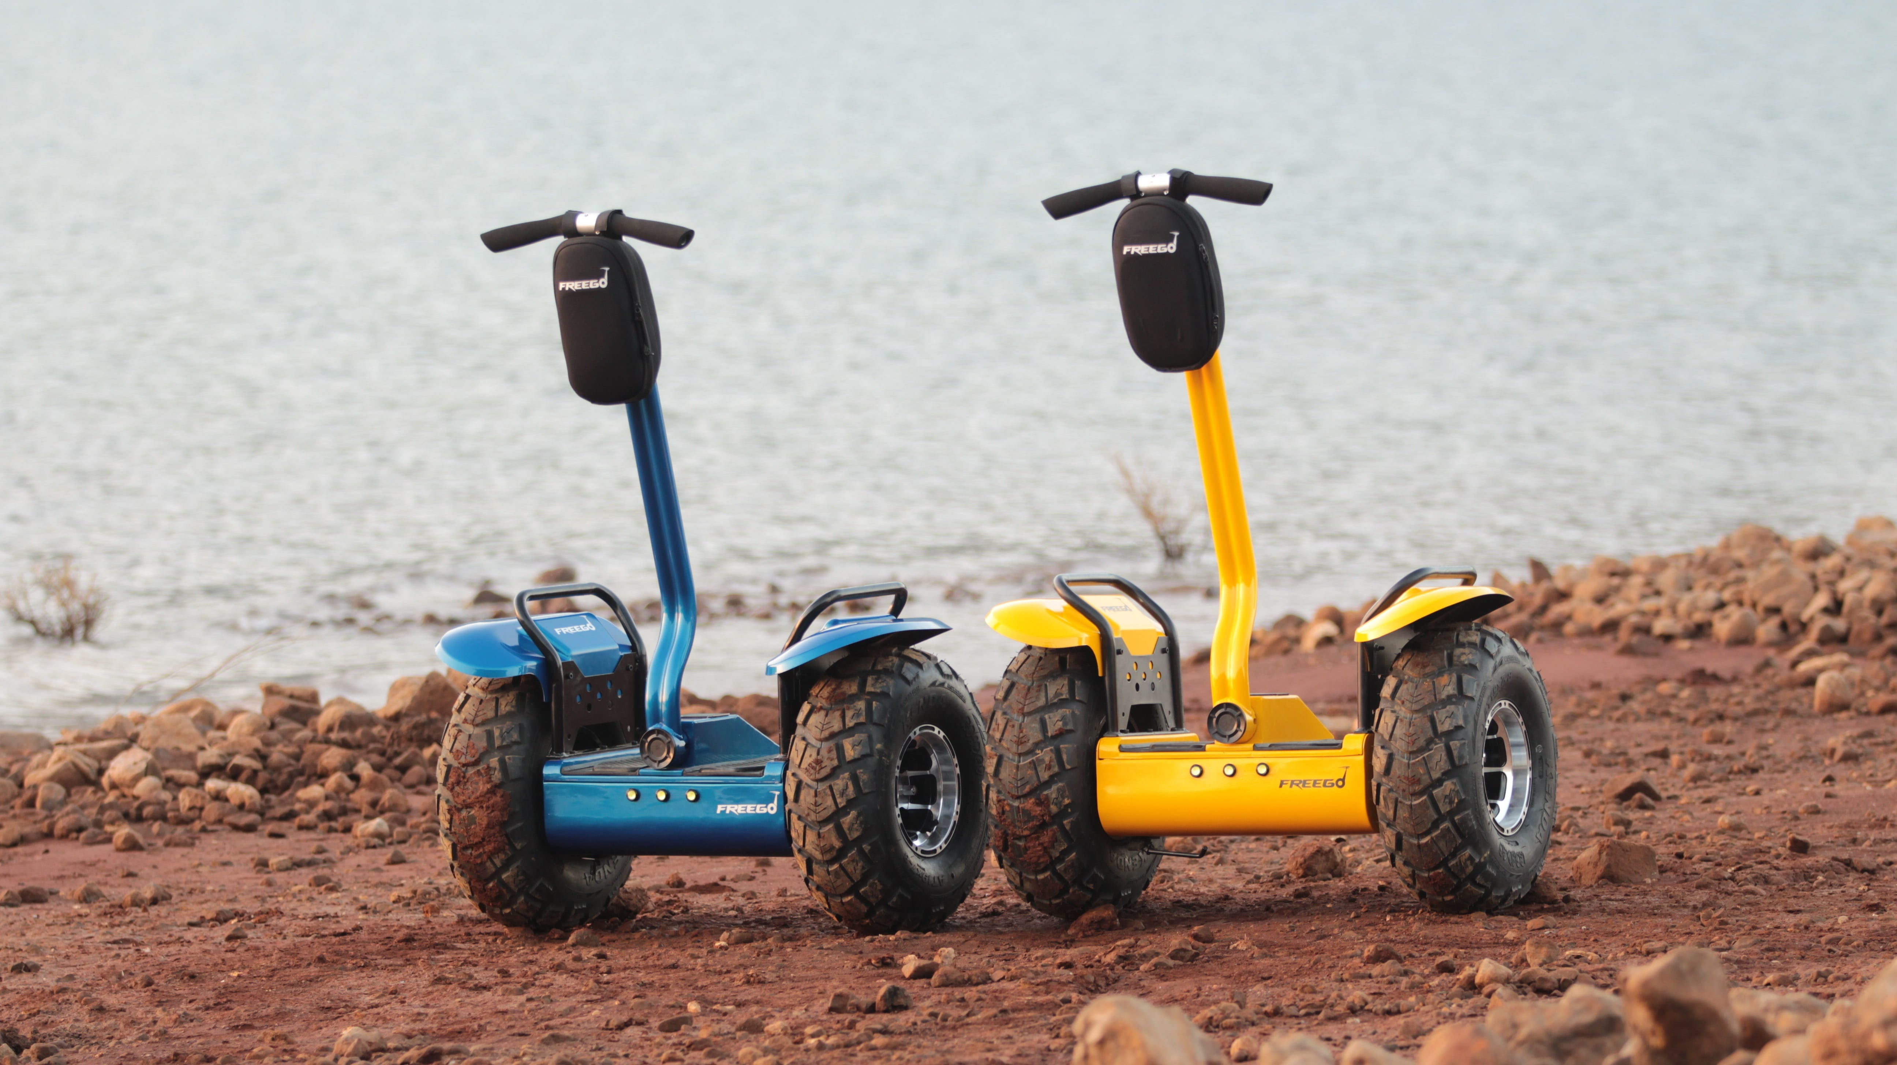
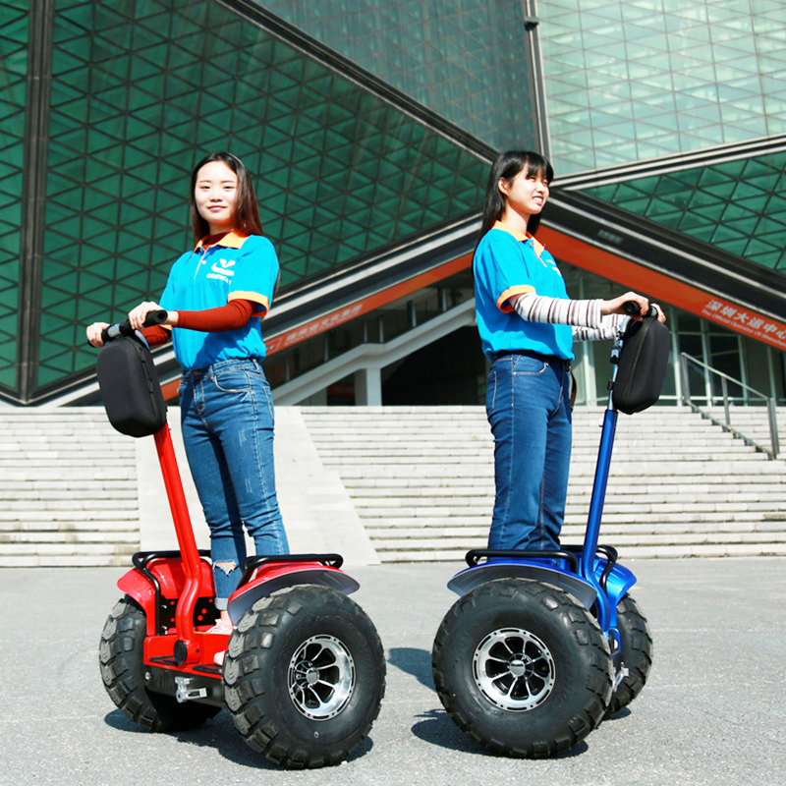
1. Giới thiệu tổng quan
Trong thế kỷ 21, việc tăng cường sự tự động hóa và thông minh hóa trong các phương tiện di chuyển đang trở thành một xu hướng không thể phủ nhận. Trong tình hình tăng cường giao thông đô thị và nhu cầu về an toàn giao thông, các hệ thống điều khiển xe cân bằng đóng vai trò quan trọng trong việc cải thiện trải nghiệm lái và giảm tai nạn giao thông

Slide 4
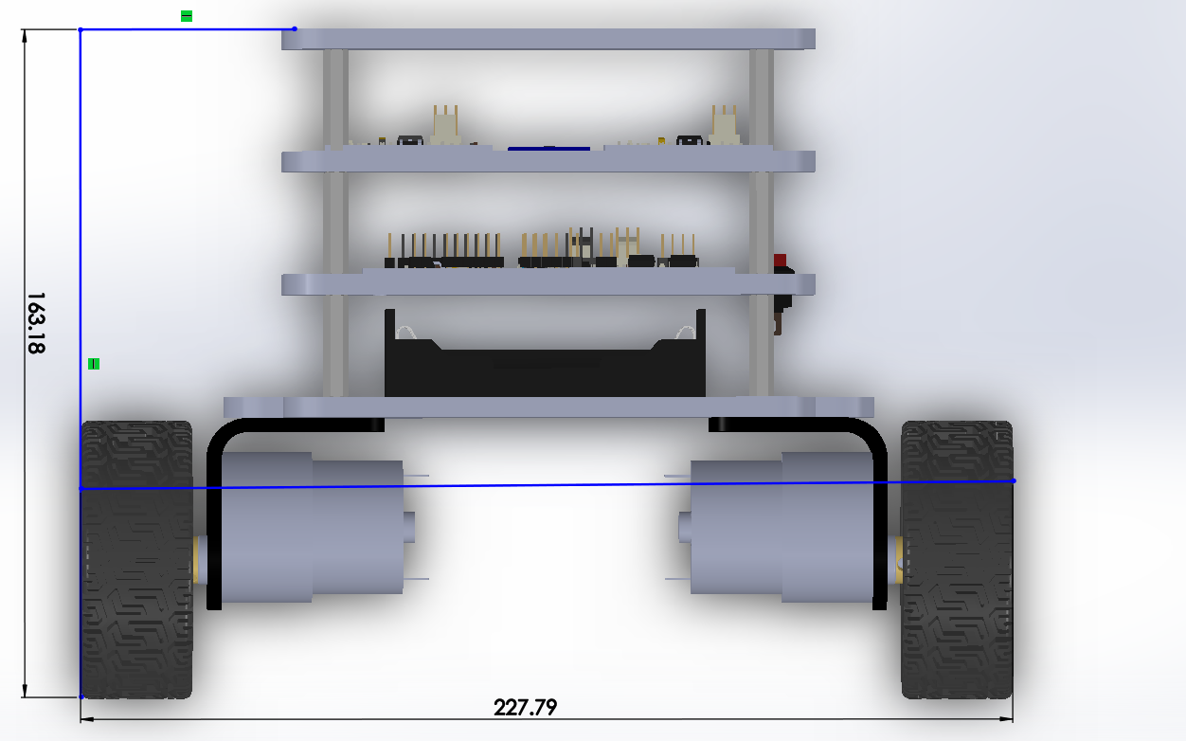
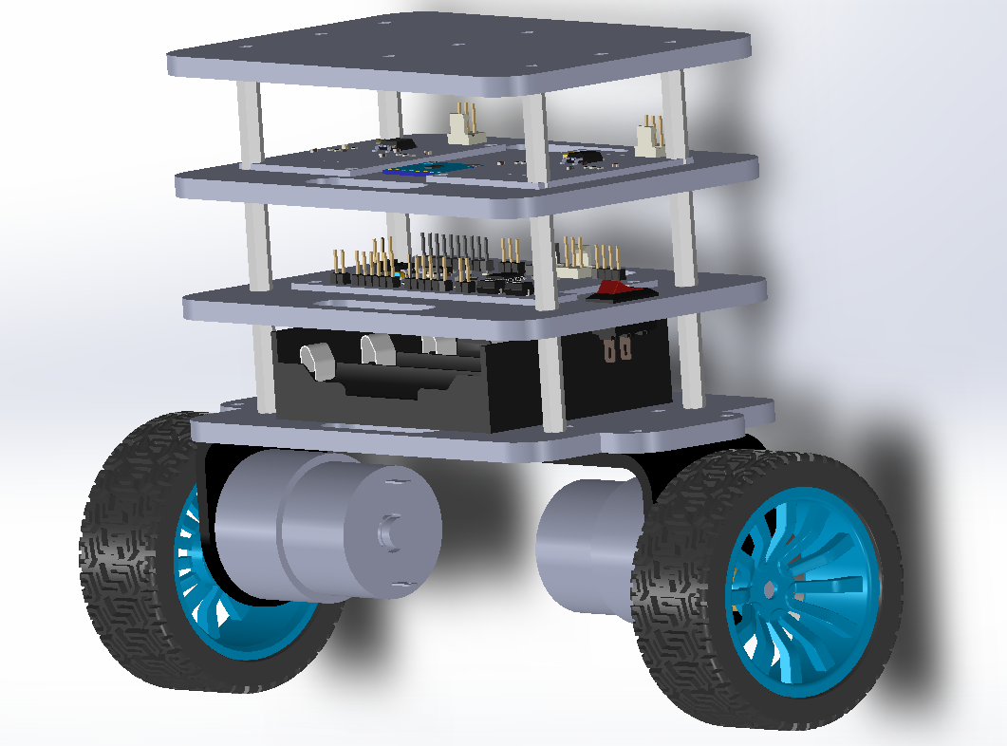
2. Thiết kế phần cứng

Slide 5
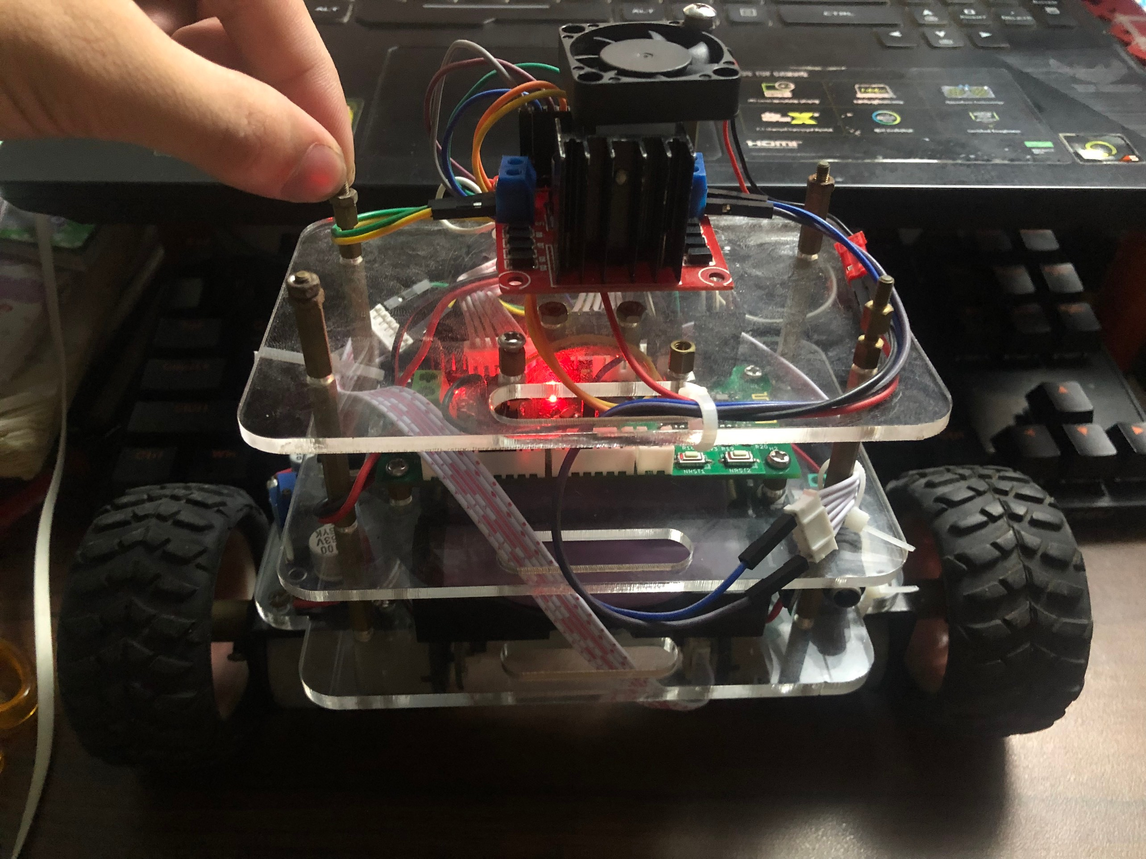
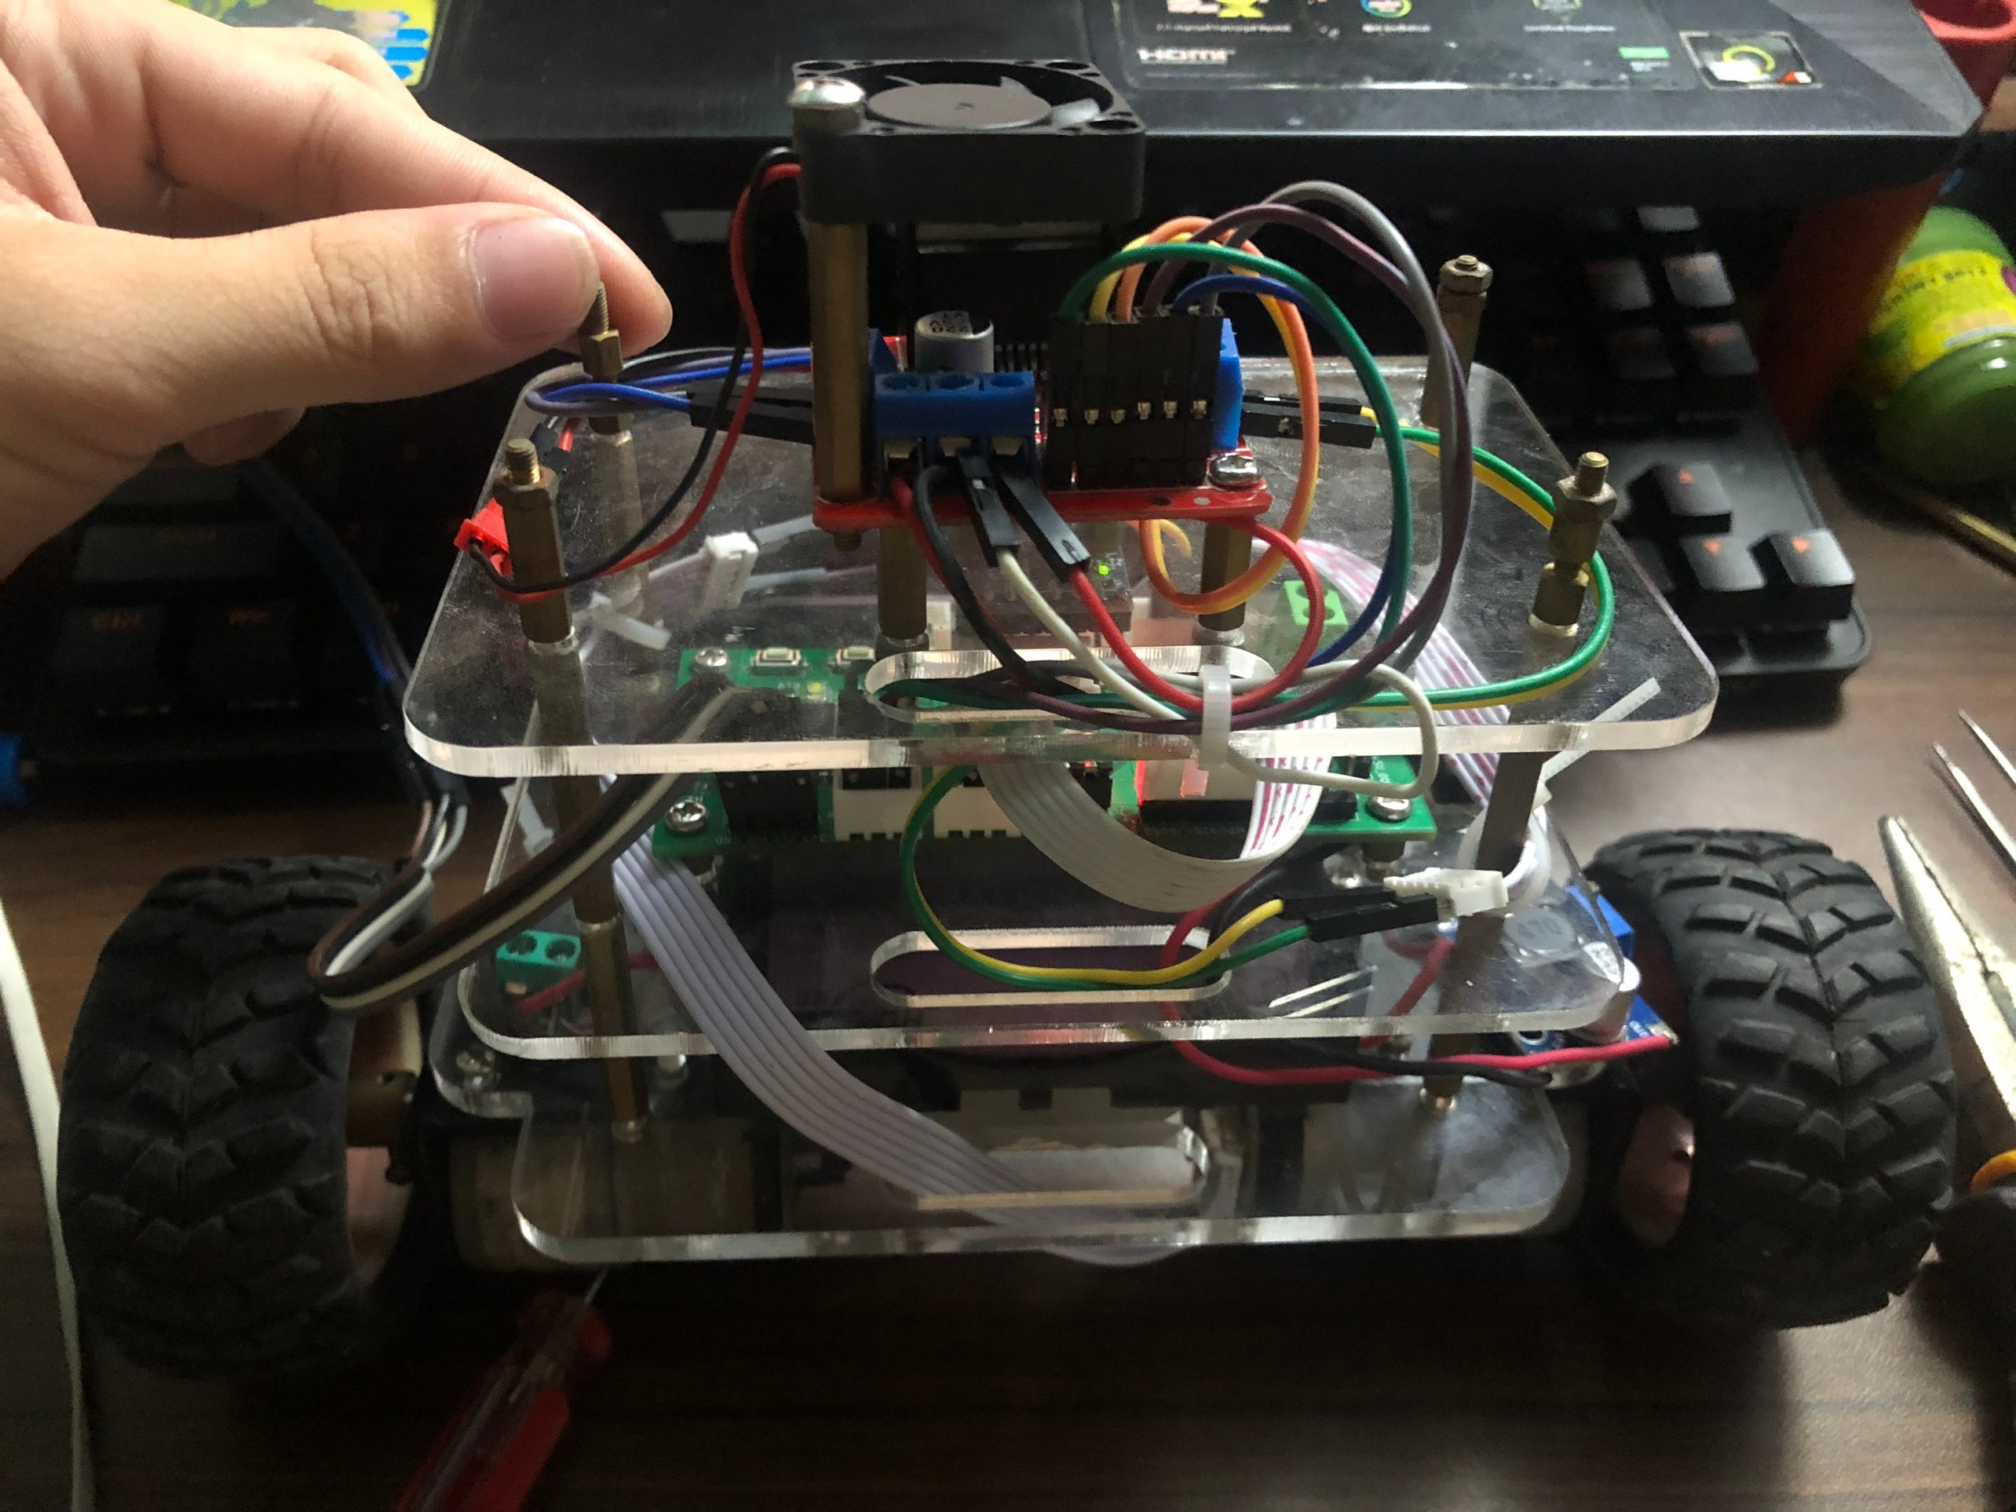
2. Thiết kế phần cứng

Slide 6
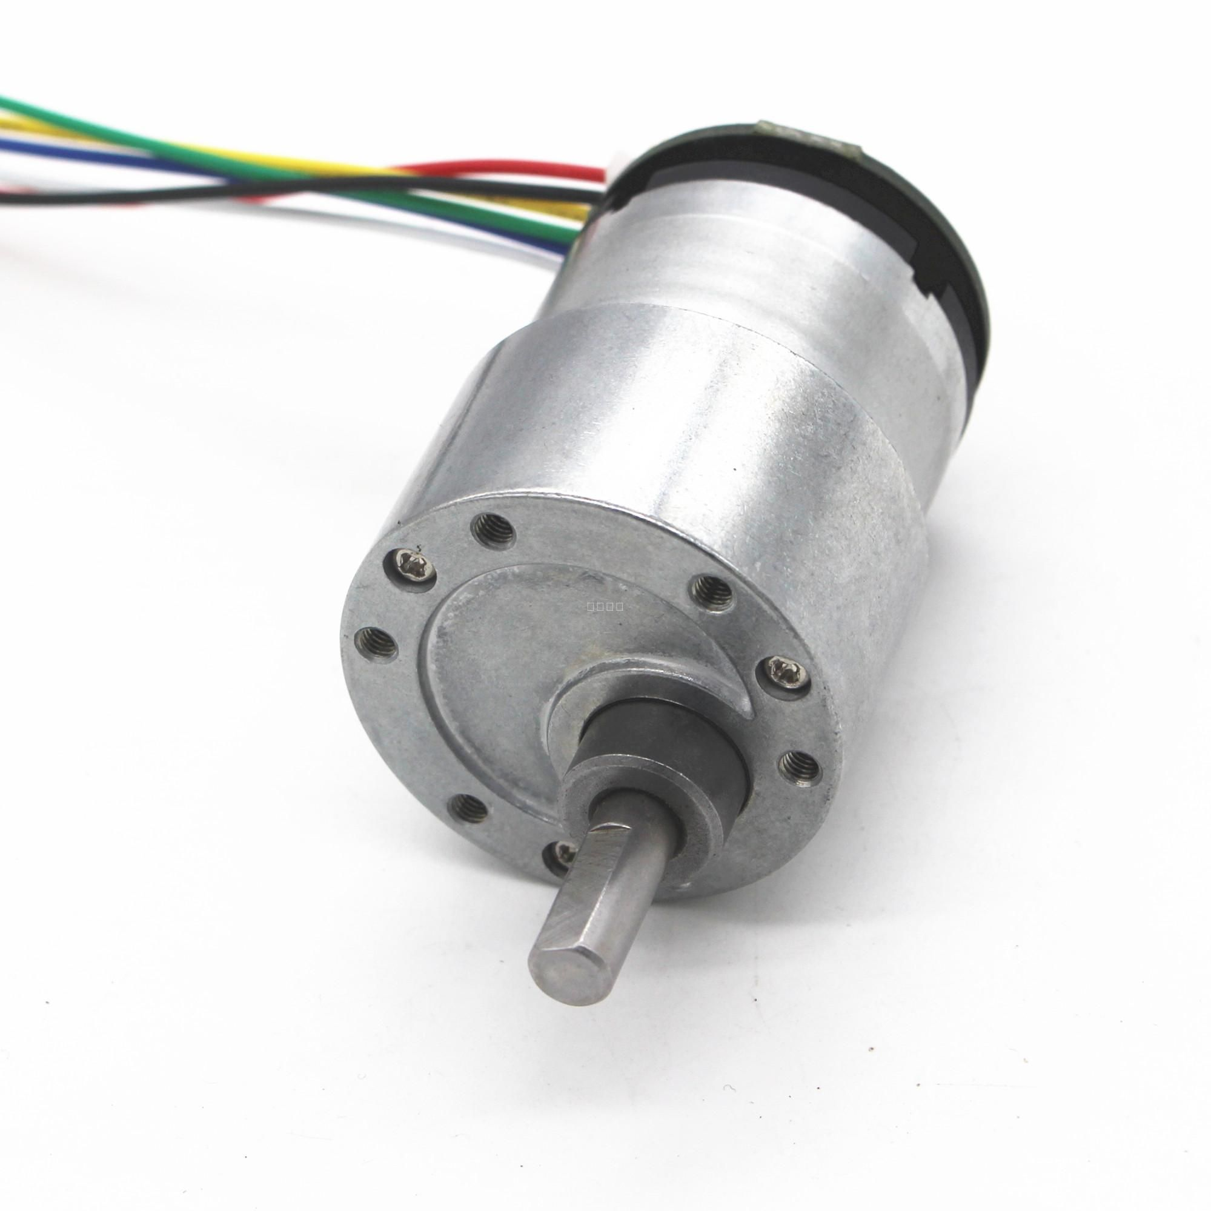
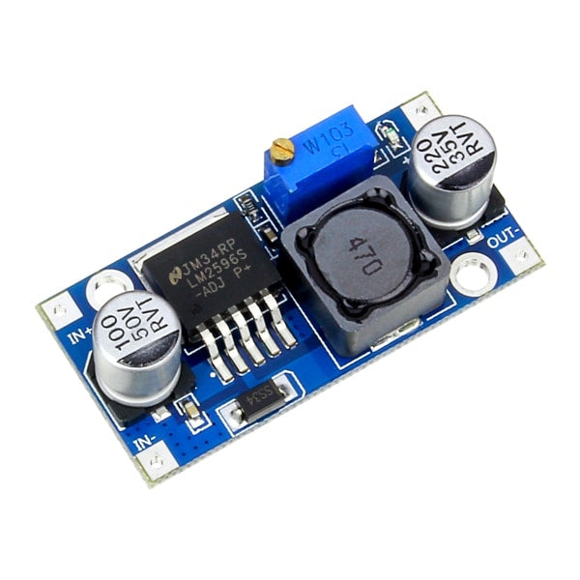
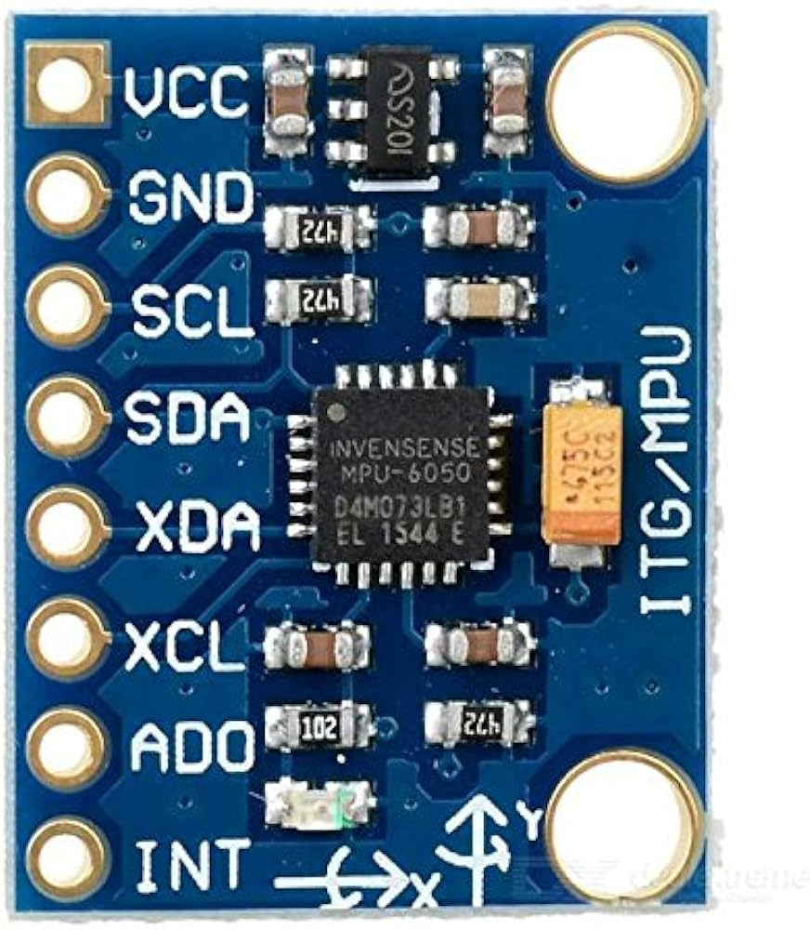
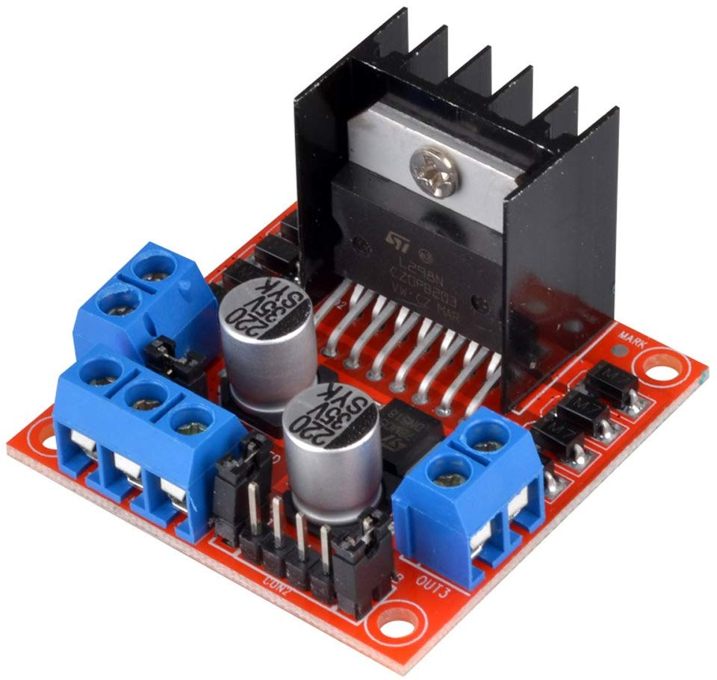
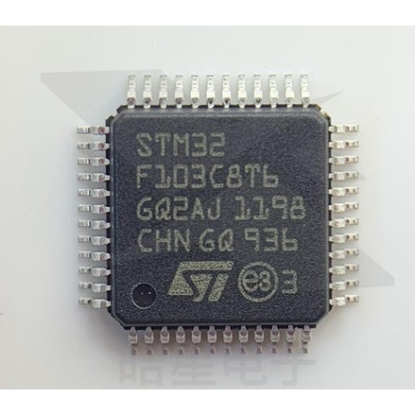
2. Thiết kế phần cứng
DC motor
Buck Converter LM2596
MPU6050
L298N DC Motor Driver
Vi điều khiển STM32F103C8T6

Slide 7
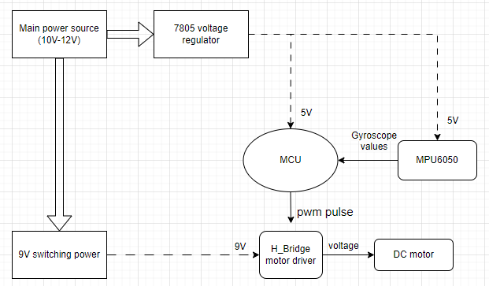
Sơ đồ khối phần cứng

Slide 8
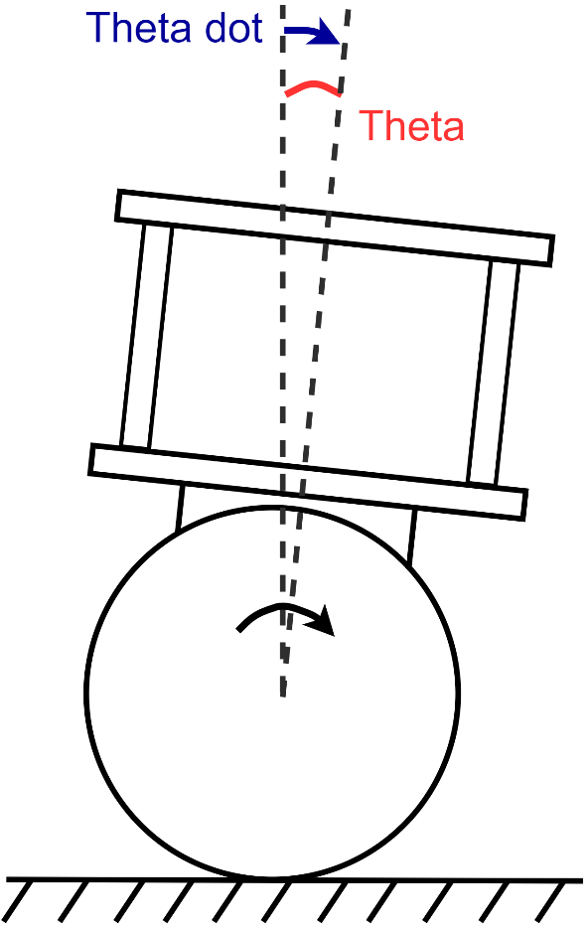
3. Thuật toán Fuzzy logic cho hệ thống
Các biến vào/ ra của bộ điều khiển:
2 biến vào:
theta: góc nghiêng của robot so với vị trí thẳng đứng ban đầu (deg)
thetadot: vận tốc góc (deg/s)
Biến ra:
uk: xung PWM cấp cho động cơ.
Chuẩn hóa các biến vào/ra của BĐK mờ:
Góc nghiêng -9 ≤ ϴ ≤ 9 (deg): → K1 = 1/9
Vận tốc góc nghiêng -100 ≤ ϴ_dot ≤100 (deg/s): → K2 = 1/100
Biến ra: -3199 ≤ u ≤ 3199: → Ku = 3199
→ Duty Cycle = u/Ku.

Slide 9
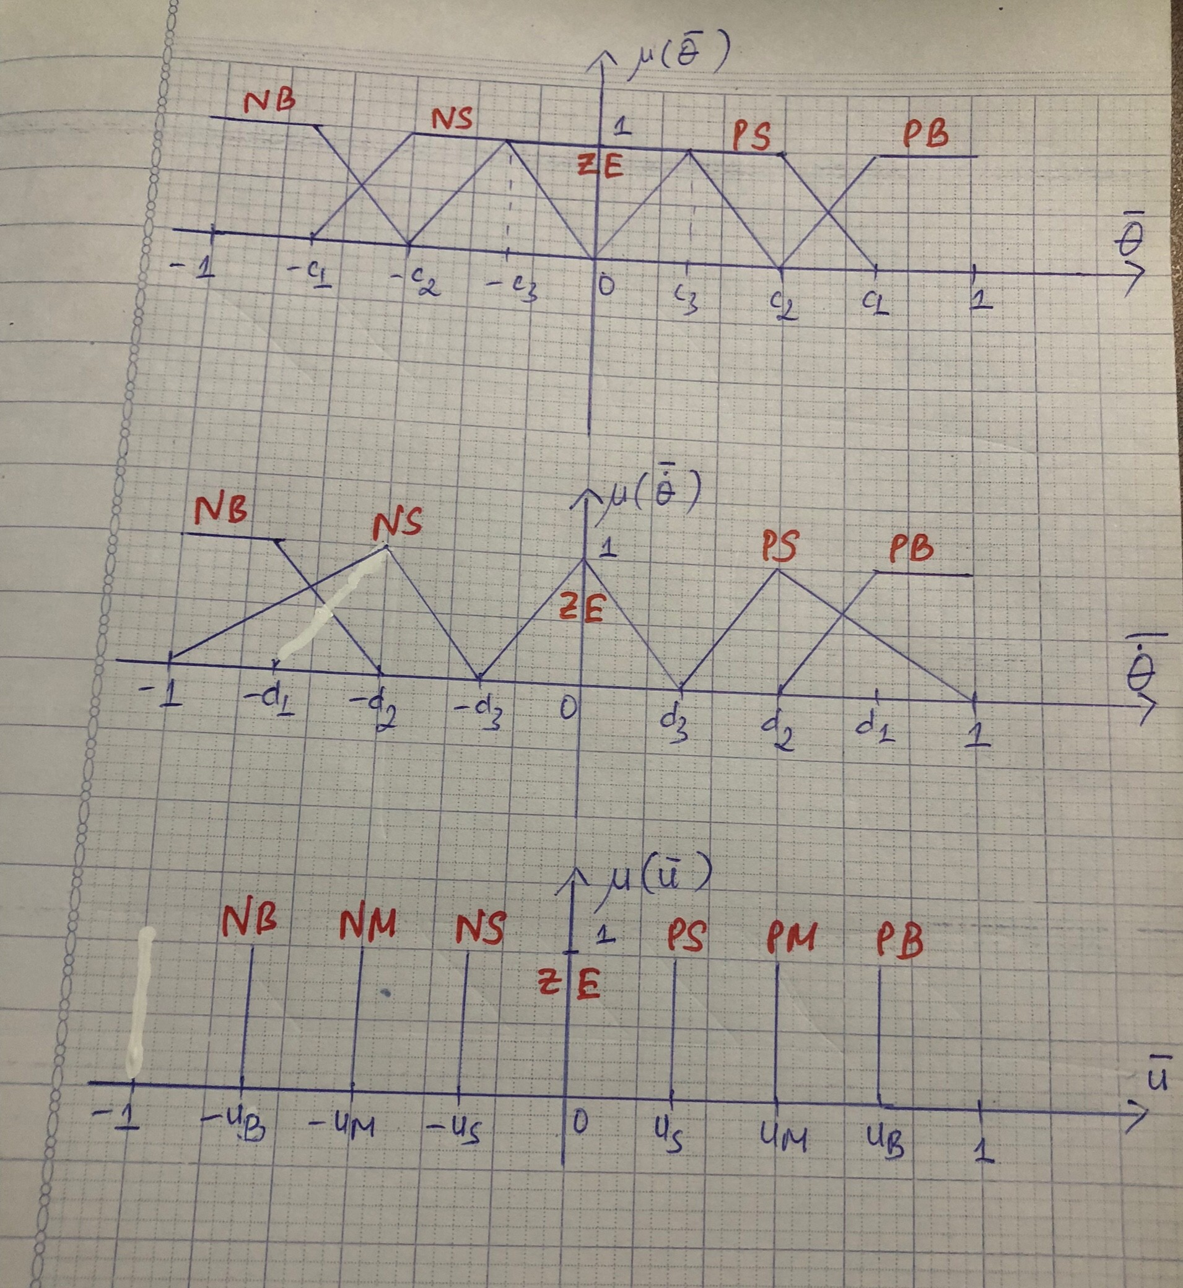
3. Thuật toán Fuzzy logic cho hệ thống
Các hệ số c1, c2, c3, d1, d2, d3 và uS, uM, uB được chỉnh định bằng thực nghiệm

Slide 10
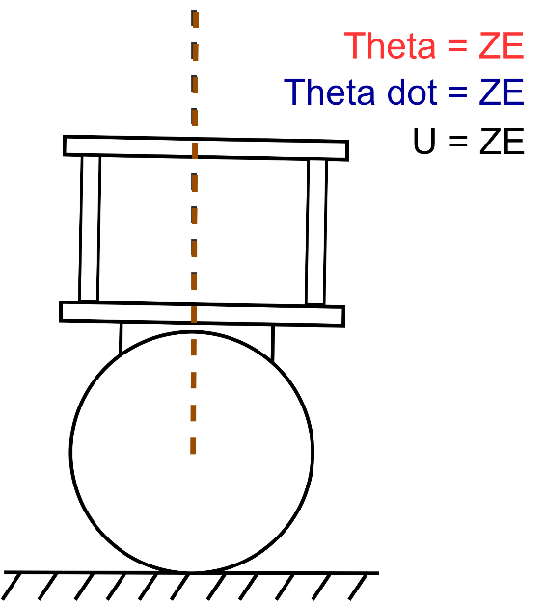
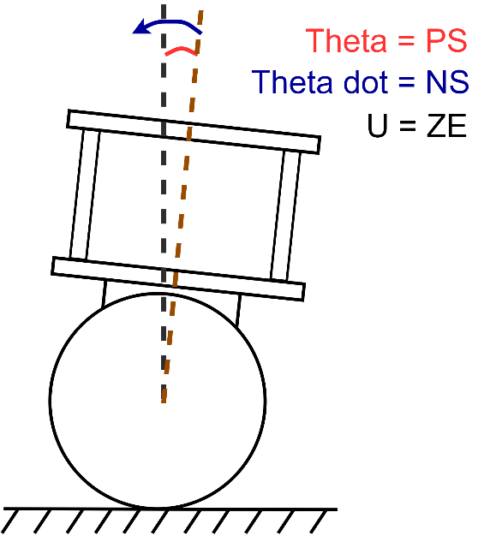
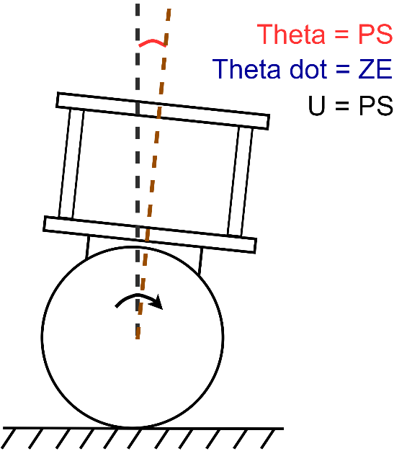
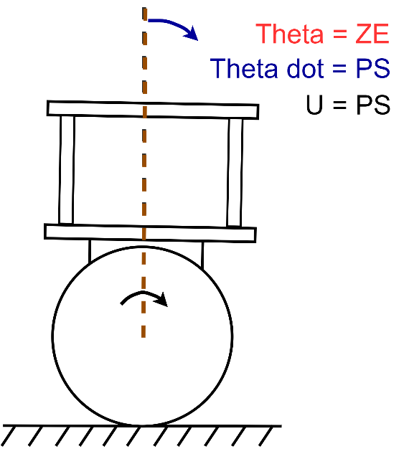
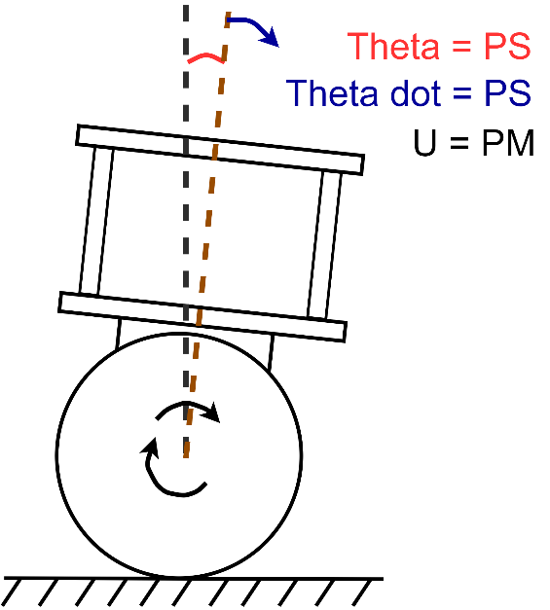
3. Thuật toán Fuzzy logic cho hệ thống

Slide 11
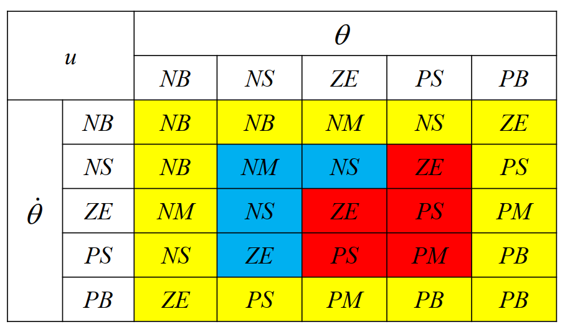
3. Thuật toán Fuzzy logic cho hệ thống

Slide 12
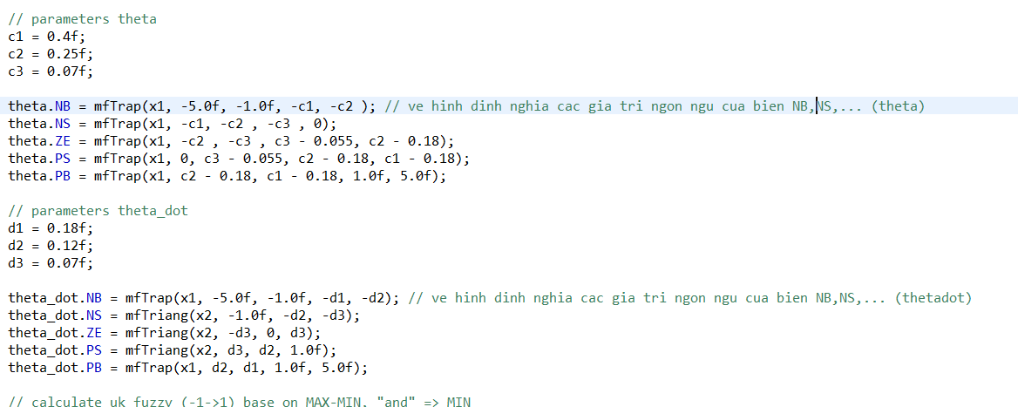
4. Phát triển phần mềm
Định nghĩa các giá trị ngôn ngữ

Slide 13
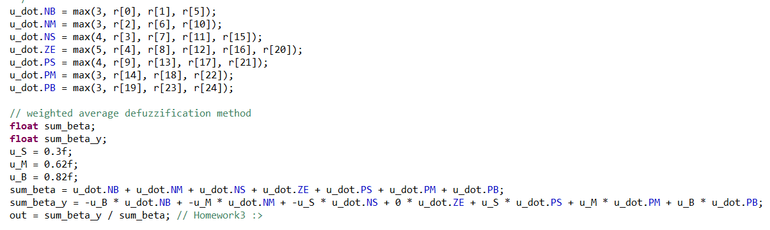
4. Phát triển phần mềm
Tính toán giá trị output:

Slide 14
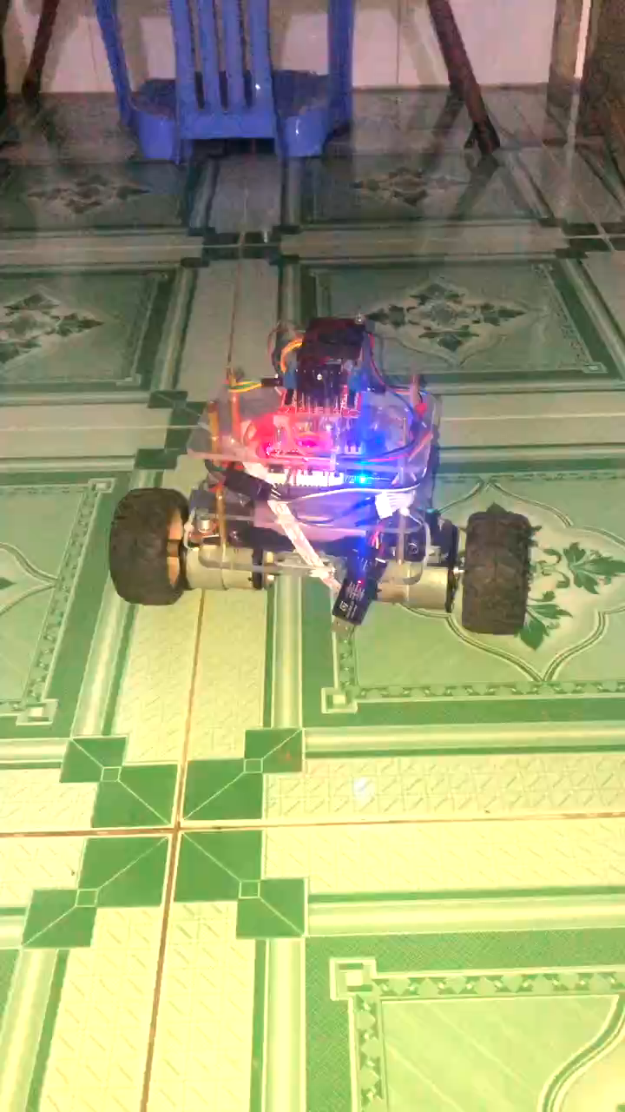
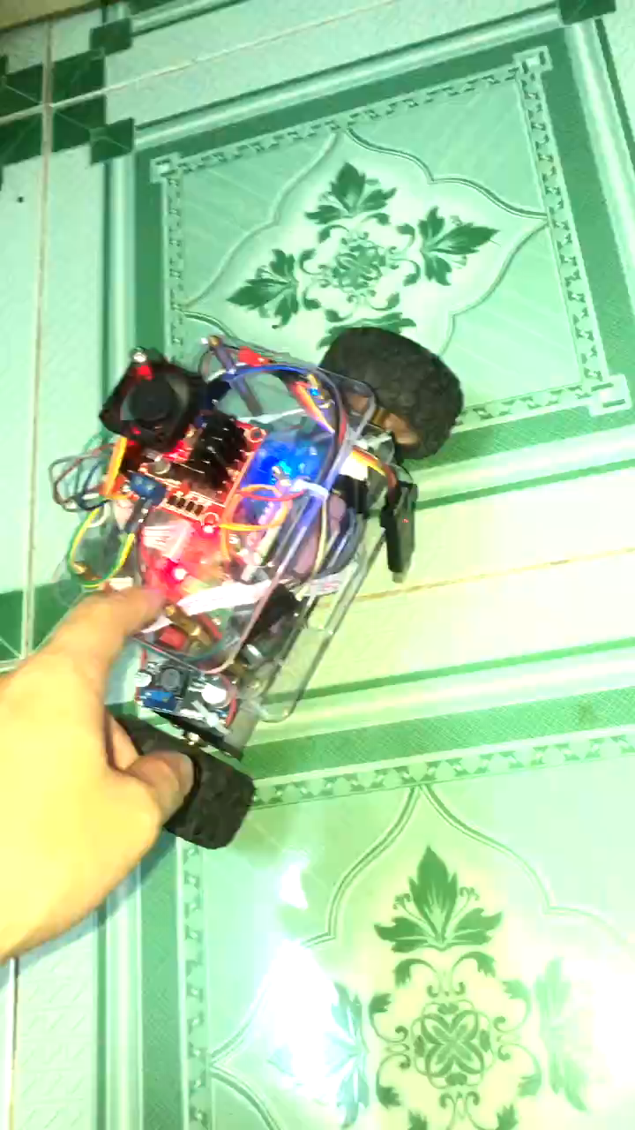
5. Kết quả thực hiện

Slide 15
6. Kết luận và hướng phát triển
→Kết luận:
Hệ thống phần cứng và mạch điện của xe hoạt động ổn định.
Hệ xe 2 bánh đã có thể đứng cân bằng trên mặt phẳng với thời gian > 3 phút không tác động ngoại lực.
Khi có tác động ngoại lực vừa phải, xe phải di chuyển một đoạn để có thể cân bằng.
→Nhận xét:
Về cơ bản, nhóm đã ứng dụng được bộ điều khiển Fuzzy và kiến thức lập trình hệ thống nhúng vào cân bằng một hệ thống thực tế.
Các thông số của hàm liên thuộc, K_theta, K_theta_dot, Ku được nhóm chỉnh định từ thực nghiệm để đáp ứng được yều đề ra.
→Hướng phát triển:
Điều chỉnh các thông số nhiều hơn để đưa ra các thông số tốt hơn.
Có thể thử nghiệm với bộ điều khiển fuzzy PID.
Thiết kế giao diện để đánh giá kết quả và giao tiếp với người dùng.
Thực hiện điều khiển vòng kín hai DC motor.

Slide 16
Tài liệu tham khảo
Bài giảng Nhập môn ĐK thông minh, PGS-TS Huỳnh Thái Hoàng

Slide 17


